Slide 1
나만의 여행 가이드
2018-2 자료구조 설계 개인프로젝트
디지털이미징공학과 20155857 손희덕

Slide 2
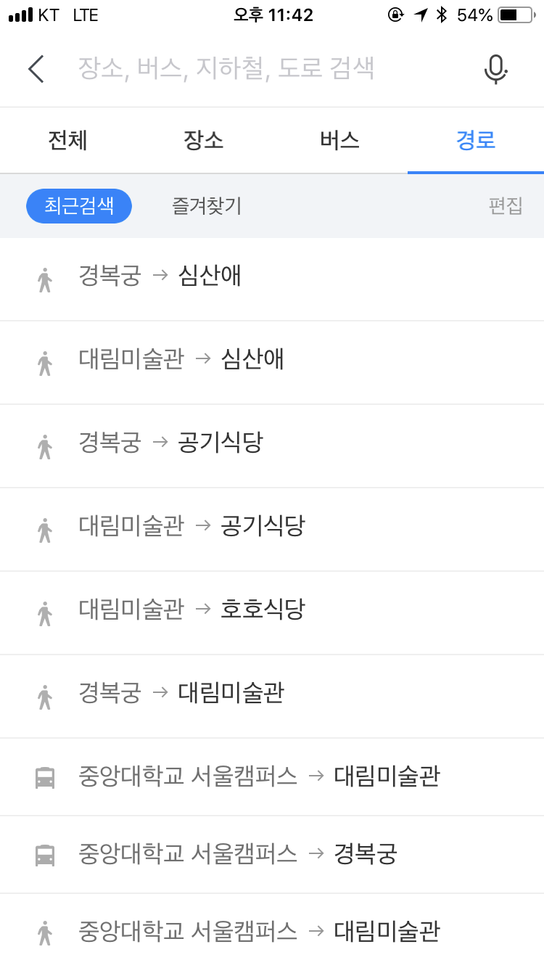

IDEA BUILDING
9.11[화] 16:00 ~ 22:00
경복궁, 대림미술관, 호호식당, 심산애
갈 곳은 많지만 시간은 정해져 있다.
경복궁 먼저? 미술관 먼저?
✓ 경복궁 ➤ 호호식당 ➤ 대림미술관 ➤ 심산애

Slide 3
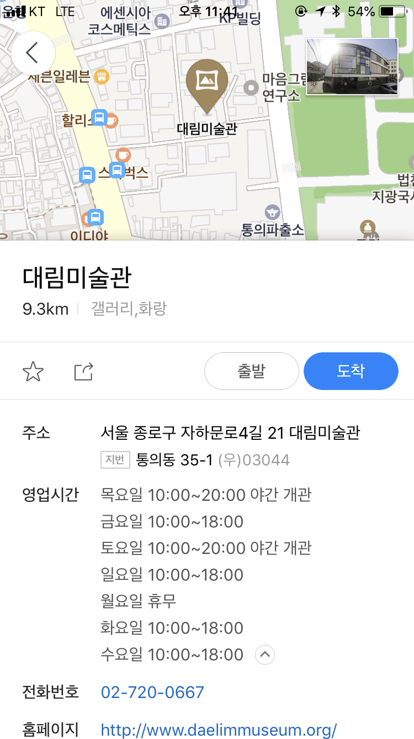

IDEA BUILDING
9.11[화] 16:00 ~ 22:00
✓ 경복궁 ➤ 호호식당 ➤ 대림미술관 ➤ 심산애
휴무일, 개/폐관 시간, 공사
다양한 이유로 일정에 지장이 생긴다.
✓ 대림미술관 ➤ 호호식당 ➤ 경복궁 ➤ 심산애
최적의 코스 짜기 프로그램
제한점 : 데이터가 너무 방대하다.

Slide 4

자유여행, 나는 가고 싶은 곳은 많고 시간은 정해져 있다. 나의 여행 코스는?
01. IDEA
나에게 주어진 시간은?
9.3(월) ~ 9.5(수)
어디를 가고 싶은가?
A, B ,C ,D,E,F
나의 교통 수단은?
뚜벅이..ㅜ

Slide 5
Graph의 구조는? Vertex = Attraction edge = Path

Slide 6
Graph Model
02. Model
Vertex[Attraction]
Edge[Path]
= 가고 싶은 관광지
- 개관, 폐관, 휴무 정보
- 평균 관람 시간
- 교통 정보
= 추천 경로
판단 기준
- 이동 시간
- 관람 시간
- 여행 일정 [날짜, 시간]
- 관광지 운영 정보
Result
9.3 [월]
-A[예상관람시간 : @시간]
예상 이동시간 : #시간
-B[예상관람시간 : @시간]
예상 이동시간 : #시간
-C[예상관람시간 : @시간]
❗️주의 : 폐관 시간 20시!
9.4 [화]
-D[예상관람시간 : @시간]
❗️주의 : 점심시간 12시 ~ 13시!
예상 이동시간 : #시간
-E[예상관람시간 : @시간]
9.5 [금]
-F[예상관람시간 : @시간]
❗️주의 : 오픈 시간 9시!
예상 이동시간 : #시간
-G[예상관람시간 : @시간]
예상 이동시간 : #시간
-H[예상관람시간 : @시간]

Slide 7
Data Structure
02. Solving
Attraction Data
한 지역의 관광지의 갯수는
쉽게 변하지 않는다.
쉽게 접근하고, 연산시간을줄이기
위해서
구조체 행렬에 데이터를 저장한다.
구조체 요소로는 관광지와 관련된
모든 정보가 들어갈 것이다
Ex. 개관,휴관,폐관 정보
요일 별 요금 정보, 교통정보
평균 관람시간 등
Graph Attraction
가고 싶은 관광지의 모임이다.
사용자가 입력한 관광지의 목록을Attraction Data에서 정보를 가져와
그래프에 저장한다.
그래프 구조는?
하루에 갈 수 있는 관광지는 제한
행렬 그래프로 구현

Slide 8
Data Structure
02. Solving
Attraction Grouping
Route
개관,폐관 정보 이전에
휴관, 요일 별 요금 정보, 교통정보를 기준으로 요일 별로 관광지를
하나의 Groupe으로 묶어 날짜 별로
배치한다.
개관 ,폐관 ,교통 정보를 기준으로
날짜별 Groupe화 된 관광지의
추천 경로를 설정한다.

Slide 9
Solution
02. Solving
Path

